Slide 1

密立根油滴实验
浙江大学物理实验教学中心

Slide 2
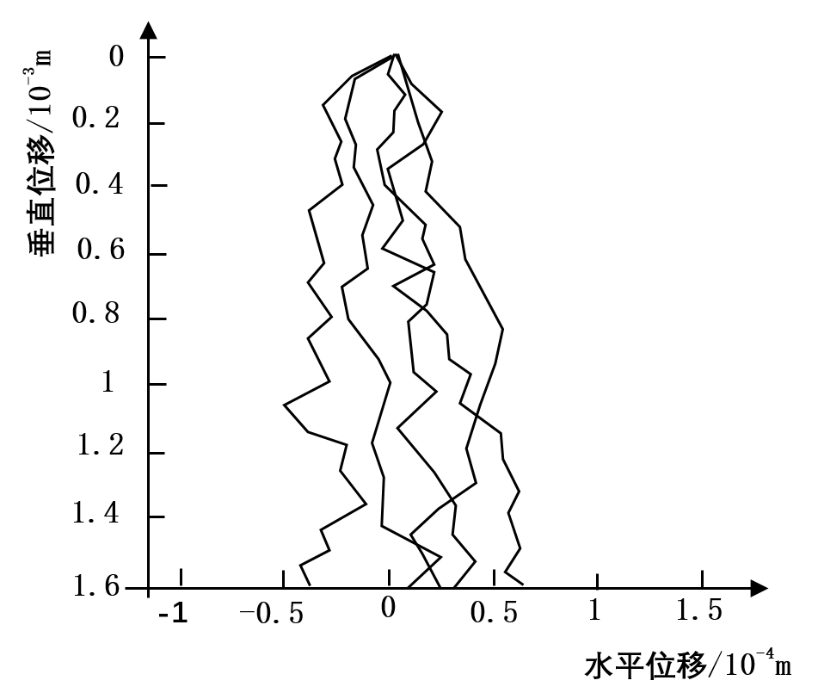
0
预备实验
PRELIMINARY EXPERIMENT
探索油滴布朗运动
手机拍摄法探究油滴布朗运动
实验要求：选择半径较小的油滴，利用手机拍摄其下落过程，使用Adobe photoshop软件处理所拍摄的图片，并记录水平位移和竖直位移。

Slide 3
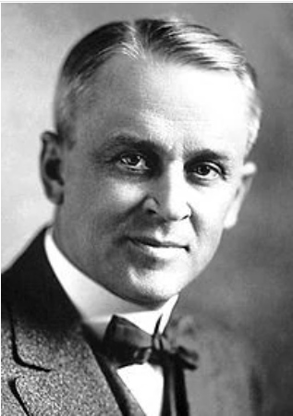
1
实验背景
EXPERIMENT BACKGROUNDS
基本电荷值精确测量者
密立根利用在电场和重力场中运动的带电油滴精确地测定了基本电荷。
基本电荷：电荷都是最小基本电荷的整数倍。
罗伯特·密立根（美国）
（1）精确测定基本电荷值。
（2）1923年诺贝尔物理学奖得主。

Slide 4
2
实验要求
EXPERIMENT REQUIRE
1、了解密立根油滴仪工作特性。
2、测定电子基本电荷量。
3、掌握密立根油滴实验数据处理方法。

Slide 5
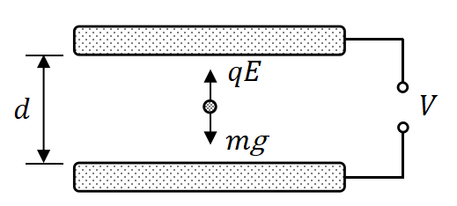

静态平衡法
3
实验原理
EXPERIMENT PRINCIPLE
油滴在平板之间将同时受到重力和静电力的作用。通过调节板间电压，可以使两个力达到平衡。

Slide 6

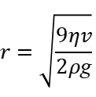
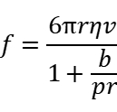

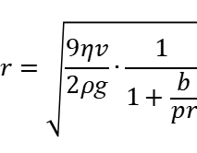
匀速下降法与油滴质量测定
3
实验原理
EXPERIMENT PRINCIPLE
设油滴呈小球状，当平板上未加电压时，油滴会加速下落，直到粘滞阻力与重力平衡而匀速下落。

Slide 7

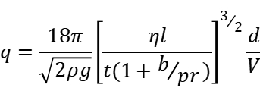

基本电荷量测定
3
实验原理
EXPERIMENT PRINCIPLE
所有带电油滴所携带的电量均是最小电荷量的整数倍，这充分证明了电荷的不连续性。

Slide 8
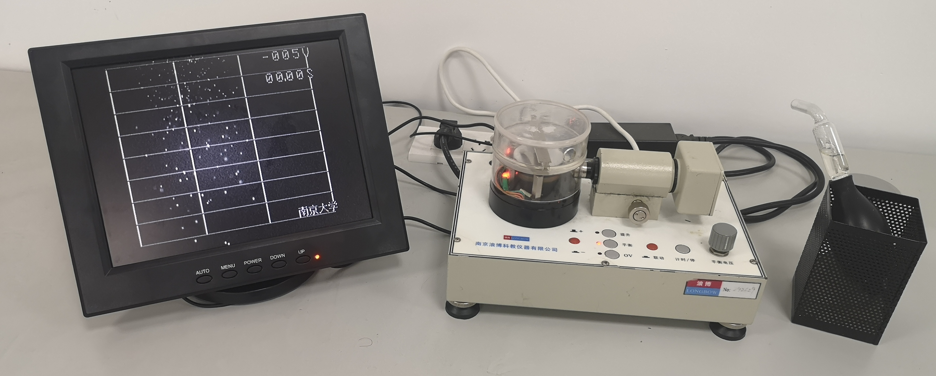
实验仪器
4
实验装置
EXPERIMENT DEVICE
油滴
电离室
显微镜
喷雾器
显示屏
极性
提升/平衡/0V
联动
计时
平衡电压

Slide 9
5
实验内容
EXPERIMENT CONTENT
1、练习找合适油滴
油滴选取原则：应选择电量较小且质量适中的油滴。实验中，通常选取带电量小于10个基本电荷、平衡电压约200V、下落时间在10秒/毫米以内的清晰可见油滴。因此，需训练以寻找合适的油滴。若油滴带电量过大，相邻带电油滴将难以区分；若油滴带电量过小，质量也随之减小，更易受空气分子布朗运动的影响。

Slide 10
5
实验内容
EXPERIMENT CONTENT
2、测量油滴基本电荷量
（1）多次测量同一油滴匀速下降的距离及其所用时间（也可使用不同的多颗油滴进行相同的测量）。
（2）计算油滴所带电荷量。
（3）公约数法计算基本电荷量（也可以用其他数据处理方法）。

Slide 11
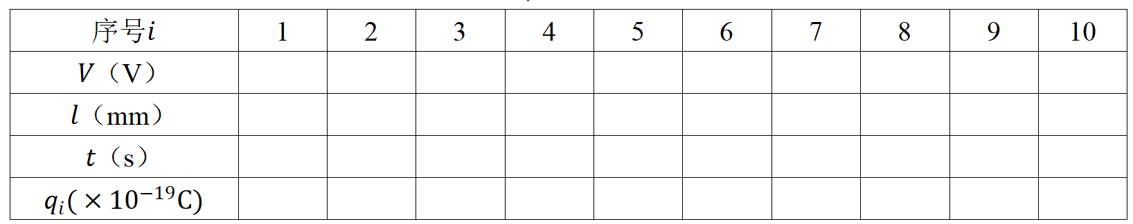
6
实验结果
EXPERIMENT RESULT
1、计算油滴所带电荷量
实验测量数据

Slide 12
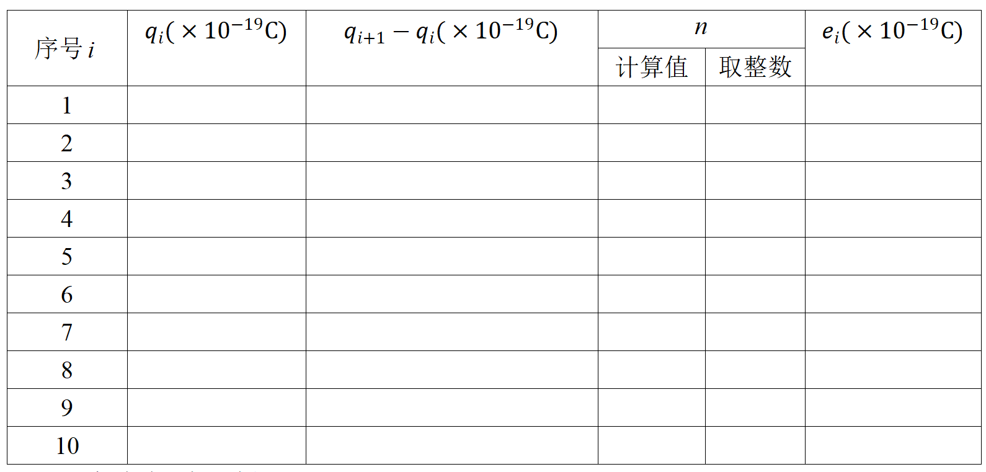
6
实验结果
EXPERIMENT RESULT
2、公约数法计算基本电荷量
求不确定度。

Slide 13
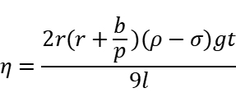
7
拓展实验
EXPAND EXPERIMENT
1、利用密立根油滴仪测量空气黏滞系数
将油滴视为匀速下落的小球，并结合CCD成像系统捕捉油滴状态。测量油滴半径及其运动过程中的相关物理量。
（1）采用作图法处理数据。
（2）使用Adobe photoshop软件测量油滴半径。

Slide 14
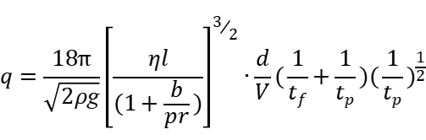
7
拓展实验
EXPAND EXPERIMENT
2、非平衡法测量基本电荷
在平行极板上施加适当电压，使得静电力超过重力，直到空气阻力、油滴重力与静电力三者达到平衡。
（1）自行设计与实验。
（2）探究非平衡法的测量特性。

Slide 15
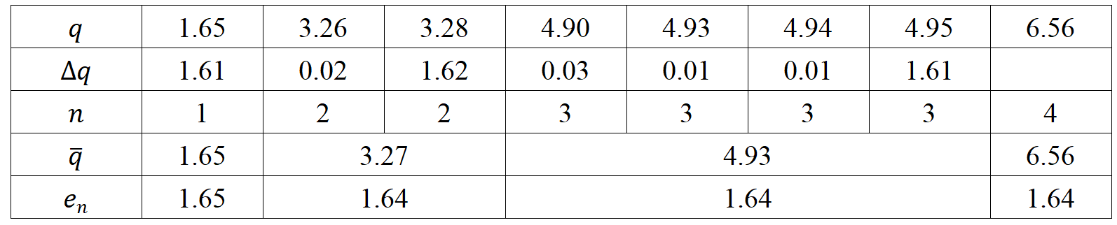
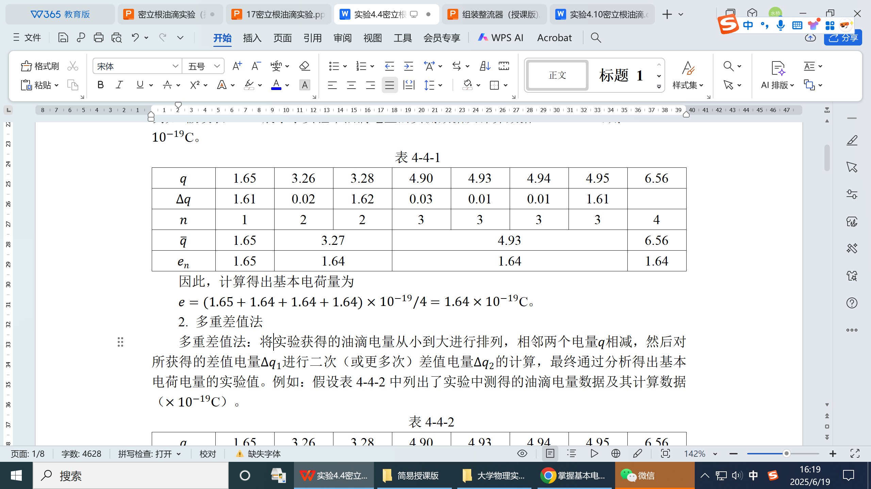
7
拓展实验
EXPAND EXPERIMENT
附1：数据处理方法-平均值法
平均值法：将实验获得的油滴电量从小到大进行排列，相邻两个电量相减。
例子：

Slide 16
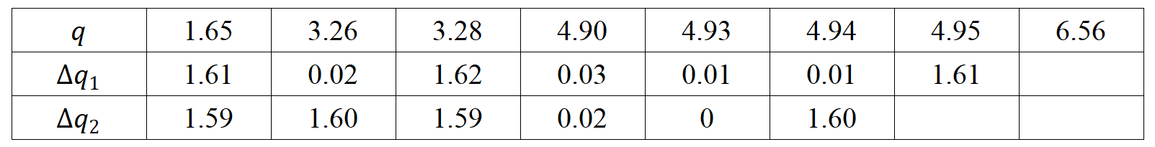

7
拓展实验
EXPAND EXPERIMENT
附2：数据处理方法-多重差值法
多重差值法：将实验获得的油滴电量从小到大进行排列，相邻两个电量相减，然后对所获得的差值电量进行多次差值。
例子：

Slide 17

再 见

